Slide 1




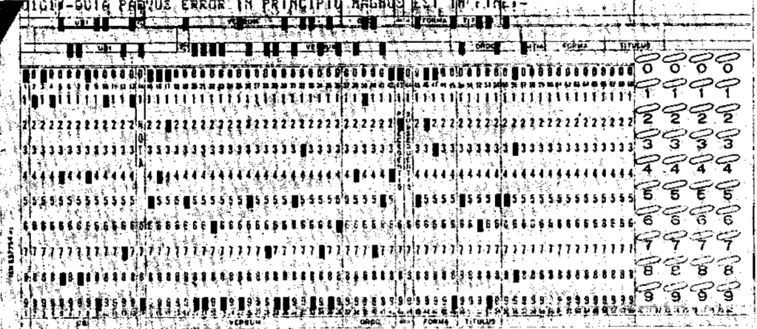
DO PERGAMINHO AO COMPUTADOR: EDITAR MANUSCRITOS NA ERA DIGITAL
Módulo V
Para além da edição: O digital na Investigação Linguística

Slide 2




01
Introdução à programação
O que é programar e quais as suas vantagens?

Slide 3
01
Introdução à programação
O que é Filologia Digital ?
“...alguns pesquisadores afirmam o surgimento de um novo campo, denominado Digital Philology, ou, para alguns, ‘e‑Philology’ … a filologia realizada por meio de ferramentas computacionais. Como traço comum, os projetos nesse campo apresentam o objetivo de desenvolver tecnologias computacionais de última geração aplicadas ao trabalho filológico … e à elaboração dos instrumentos tradicionais da investigação crítica (como glossários, catálogos, edições críticas).”
O que é programar e quais as suas vantagens?

Slide 4
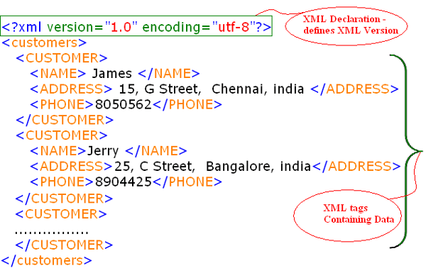

Paixão de Sousa, M. C. (2020). A filologia digital em língua portuguesa. In P. M. C. da Gama (Ed.), Património textual e humanidades digitais (pp. 91–104). CIDEHUS – Universidade de Évora. https://books.openedition.org/cidehus/1089
O que é Filologia Digital ?
“...alguns pesquisadores afirmam o surgimento de um novo campo, denominado Digital Philology, ou, para alguns, ‘e‑Philology’ … a filologia realizada por meio de ferramentas computacionais. Como traço comum, os projetos nesse campo apresentam o objetivo de desenvolver tecnologias computacionais de última geração aplicadas ao trabalho filológico … e à elaboração dos instrumentos tradicionais da investigação crítica (como glossários, catálogos, edições críticas).”

Slide 5

Paixão de Sousa, M. C. (2020). A filologia digital em língua portuguesa. In P. M. C. da Gama (Ed.), Património textual e humanidades digitais (pp. 91–104). CIDEHUS – Universidade de Évora. https://books.openedition.org/cidehus/1089
O que é Filologia Digital ?
“...alguns pesquisadores afirmam o surgimento de um novo campo, denominado Digital Philology, ou, para alguns, ‘e‑Philology’ … a filologia realizada por meio de ferramentas computacionais. Como traço comum, os projetos nesse campo apresentam o objetivo de desenvolver tecnologias computacionais de última geração aplicadas ao trabalho filológico … e à elaboração dos instrumentos tradicionais da investigação crítica (como glossários, catálogos, edições críticas).”

Slide 6

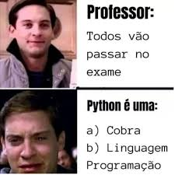
Paixão de Sousa, M. C. (2020). A filologia digital em língua portuguesa. In P. M. C. da Gama (Ed.), Património textual e humanidades digitais (pp. 91–104). CIDEHUS – Universidade de Évora. https://books.openedition.org/cidehus/1089
O que é Filologia Digital ?
“...alguns pesquisadores afirmam o surgimento de um novo campo, denominado Digital Philology, ou, para alguns, ‘e‑Philology’ … a filologia realizada por meio de ferramentas computacionais. Como traço comum, os projetos nesse campo apresentam o objetivo de desenvolver tecnologias computacionais de última geração aplicadas ao trabalho filológico … e à elaboração dos instrumentos tradicionais da investigação crítica (como glossários, catálogos, edições críticas).”

Slide 7

Paixão de Sousa, M. C. (2020). A filologia digital em língua portuguesa. In P. M. C. da Gama (Ed.), Património textual e humanidades digitais (pp. 91–104). CIDEHUS – Universidade de Évora. https://books.openedition.org/cidehus/1089
O que é Filologia Digital ?
“...alguns pesquisadores afirmam o surgimento de um novo campo, denominado Digital Philology, ou, para alguns, ‘e‑Philology’ … a filologia realizada por meio de ferramentas computacionais. Como traço comum, os projetos nesse campo apresentam o objetivo de desenvolver tecnologias computacionais de última geração aplicadas ao trabalho filológico … e à elaboração dos instrumentos tradicionais da investigação crítica (como glossários, catálogos, edições críticas).”
ferramentas computacionais
tecnologias computacionais
O que é uma linguagem de programação?
É um meio de comunicação entre humanos e computadores.
Permite dar instruções precisas ao computador para que este execute tarefas.
Tal como usamos o português para falar com pessoas, usamos linguagens como Python, Java ou C++ para “falar” com o computador.
O computador interpreta essas instruções e executa-as passo a passo.
Exemplo de Algoritmo para tomar banho
Dirigir-se à casa de banho
Entrar no chuveiro
Ligar a água e ajustar a temperatura
Molhar o corpo
Aplicar gel de banho e champô
Enxaguar bem o corpo e o cabelo
Desligar a água
Sair do chuveiro
Secar-se com uma toalha
Esqueci-me de tirar a roupa

Slide 8
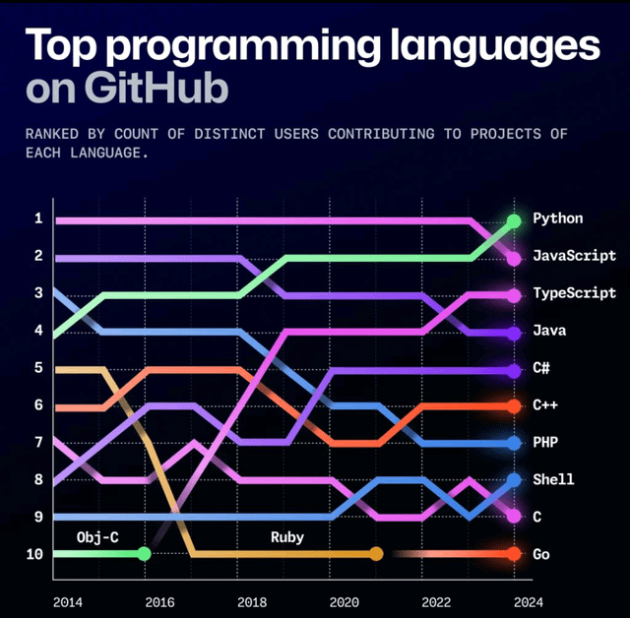
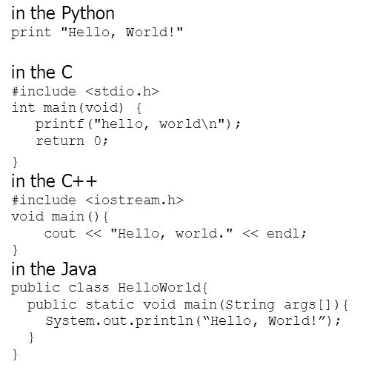
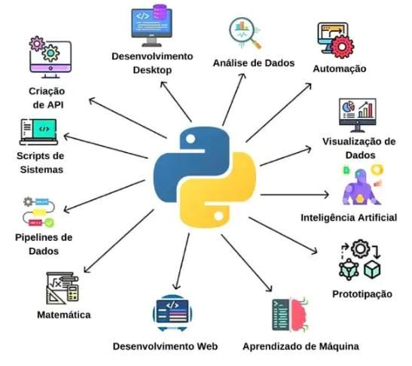

Linguagem atualmente com maior comunidade e vasto suporte online
Escrita mais simples que outras linguagens de programação
Aplicação em várias áreas

Slide 9

Download e Instalação do Python e breve introdução ao terminal
02
Guia passo a passo para a instalação do python como demonstração de breves comandos para o terminal

Slide 10
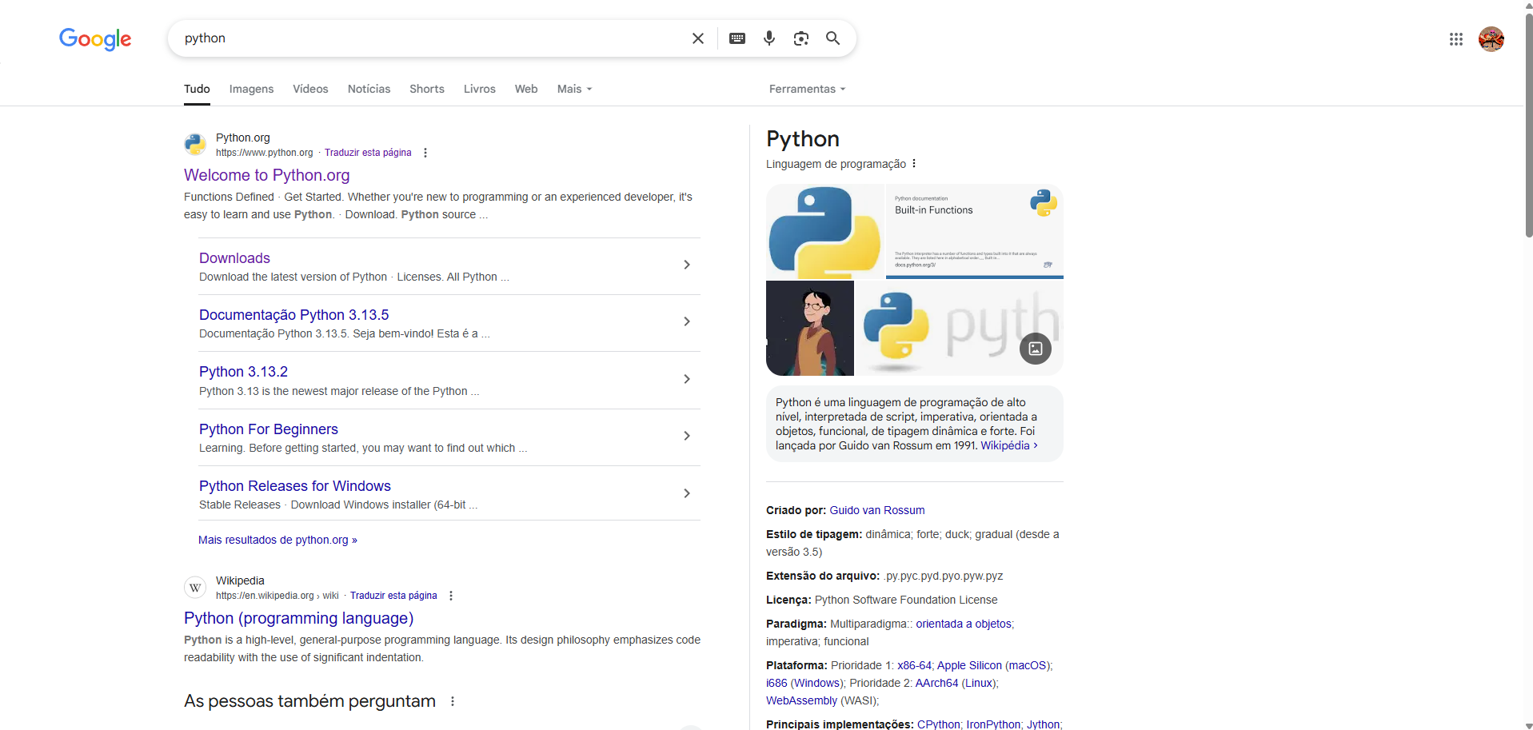
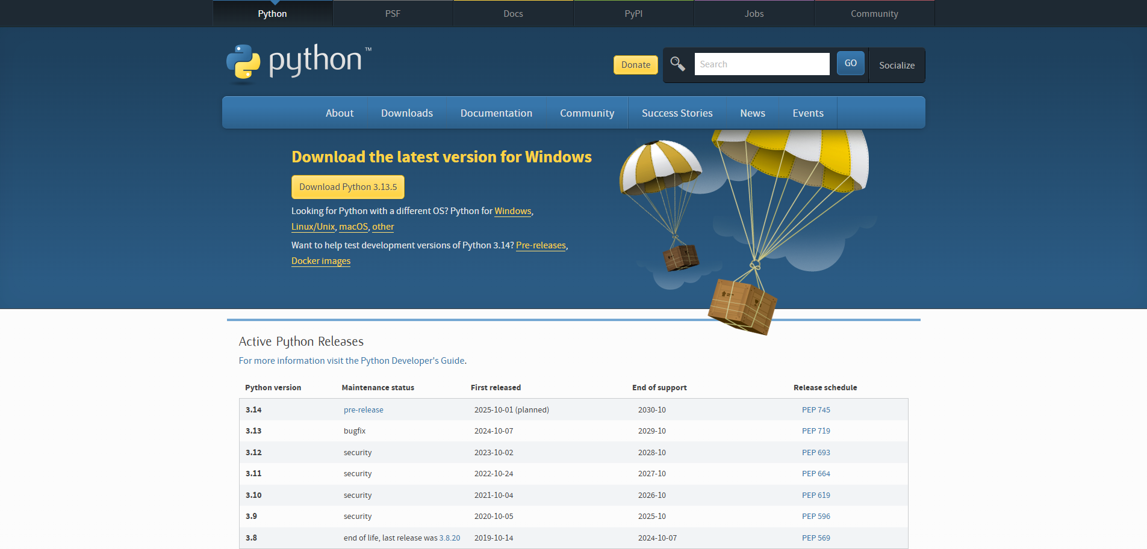
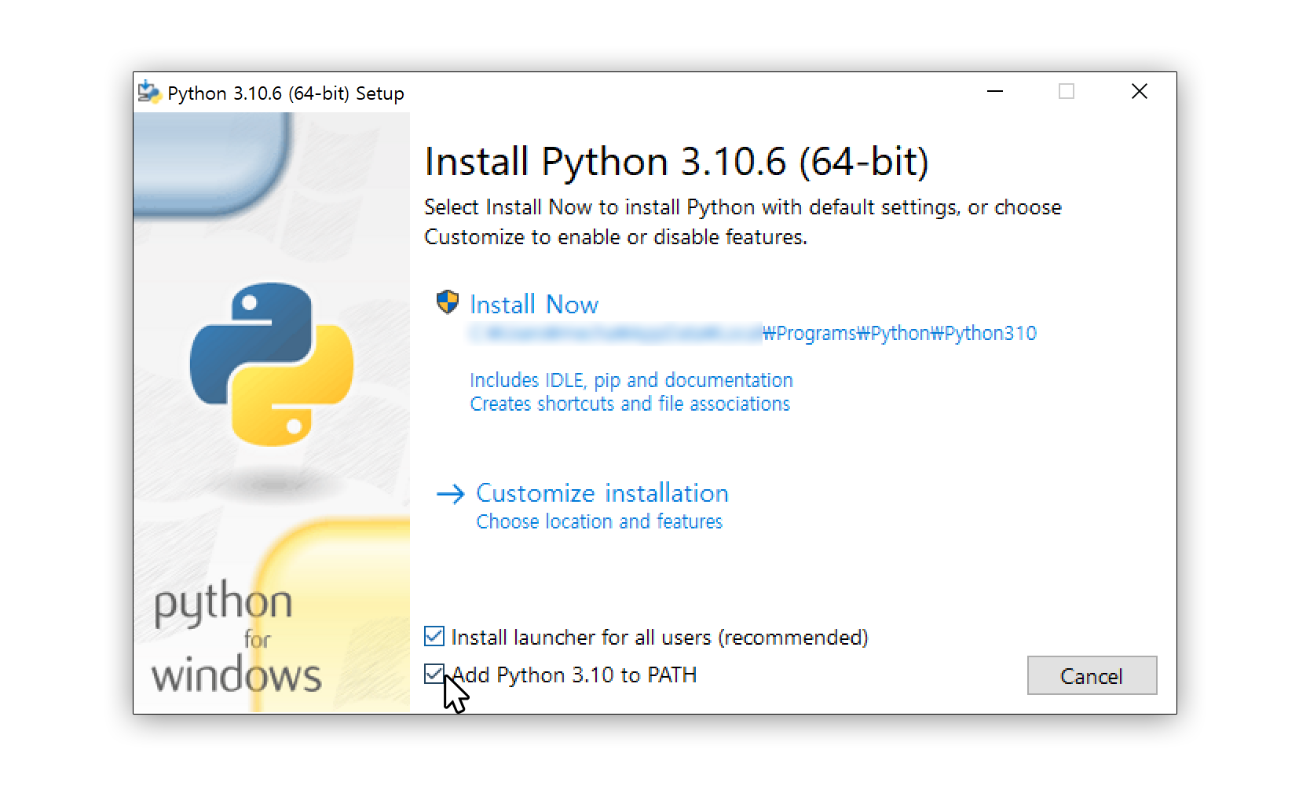
Como instalar o python – Pesquisar pelo python

Slide 11
Como instalar o python – Clicar para fazer download da versão mais recente (e executar o ficheiro transferido)

Slide 12
Como instalar o python – ativar a opção “Add Python xx to PATH” e instalar
2º
1º

Slide 13


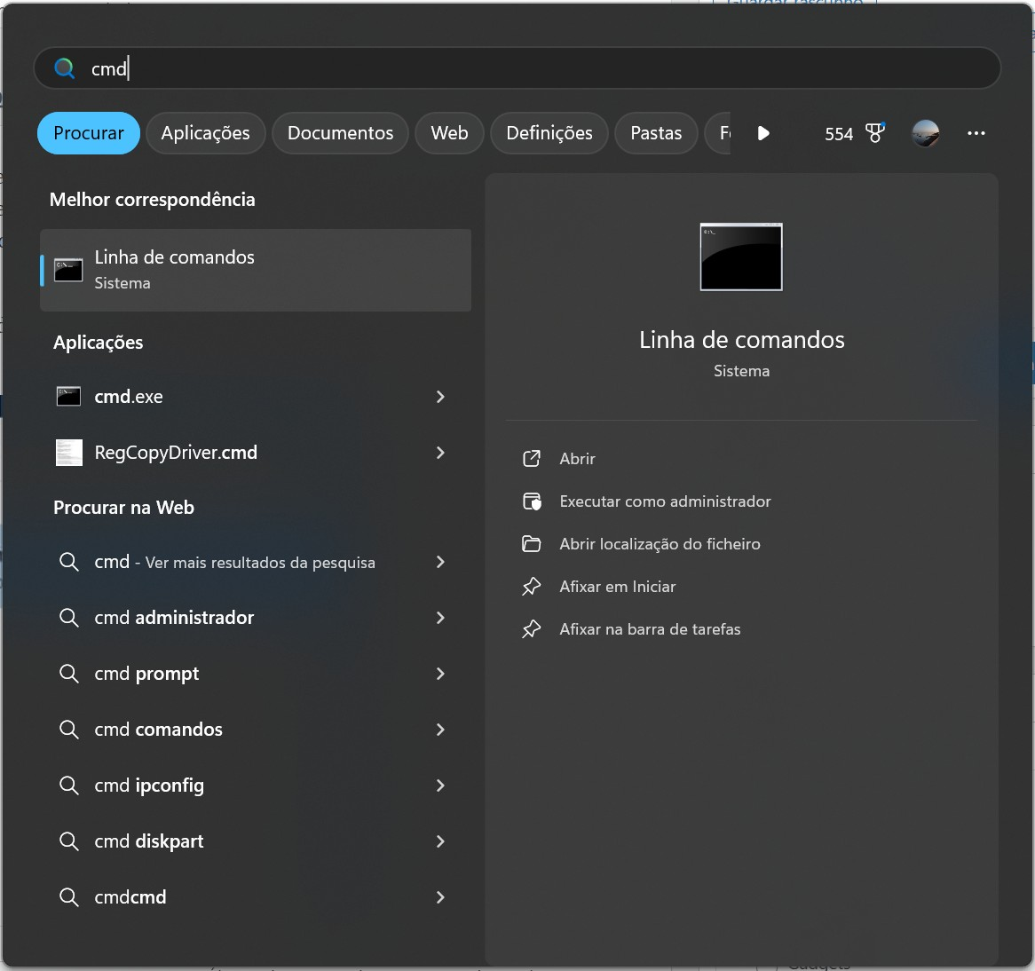
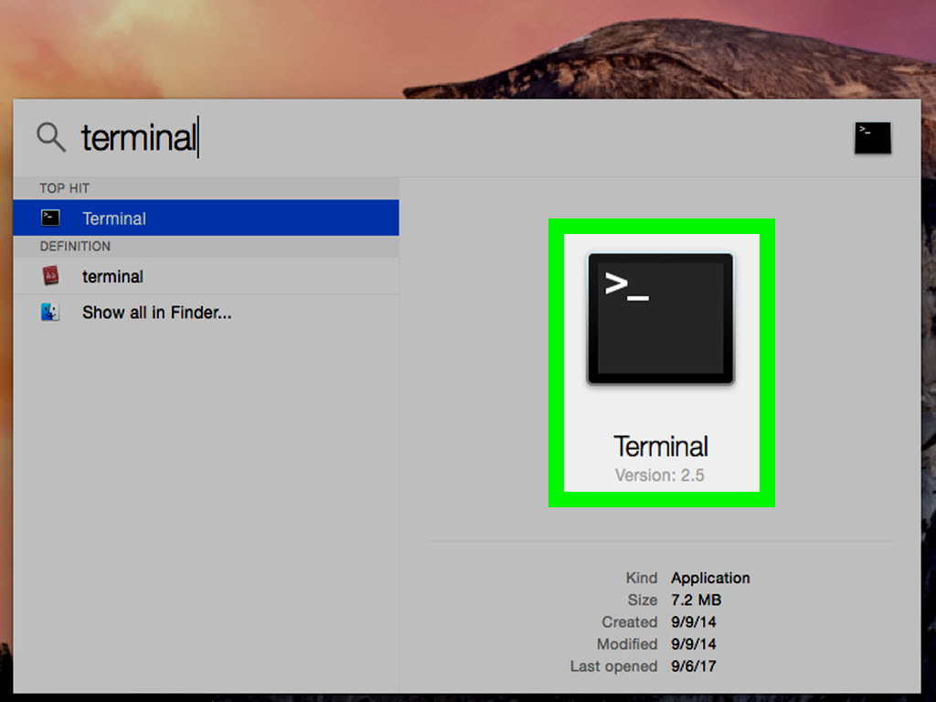
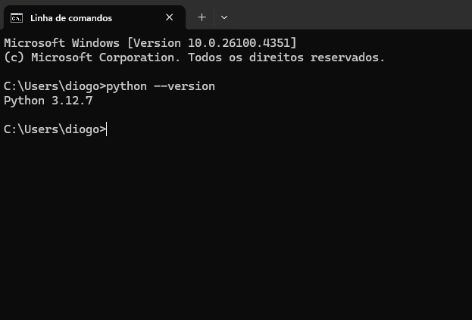
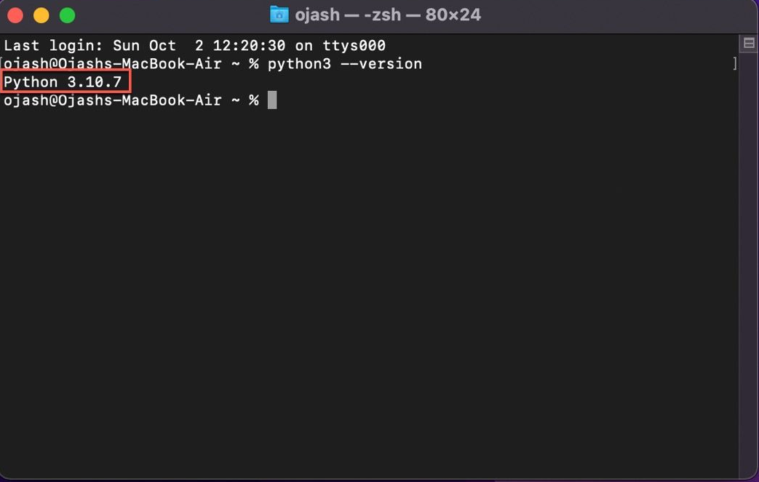
Verificar se o python foi bem instalado!
Clicar no botão windows, ou wind + R, e escrever “CMD”
Abrir o spotlight (⌘ Command + Espaço) e digitar “Terminal”
2º
1º

Slide 14
Verificar se o python foi bem instalado!
Escrever “python --version”

Slide 15
Verificar se o python foi bem instalado!
Comandos para a linha de comandos – Navegação e Visualização
Comando | Descrição | Exemplo
dir | Lista os ficheiros e pastas no diretório atual | dir
cd nome_da_pasta | Entra na pasta indicada | cd Documentos
cd .. | Sobe um nível na estrutura de diretórios | cd ..
cd \ | Vai para a raiz do disco | cd \
cls | Limpa o ecrã da linha de comandos | cls
echo mensagem | Mostra uma mensagem no terminal | echo Hello World
Comando | Descrição | Exemplo
ls | Lista os ficheiros e pastas no diretório atual | ls
cd nome_da_pasta | Entra na pasta indicada | cd Documentos
cd .. | Sobe um nível na estrutura de diretórios | cd ..
cd / | Vai para a raiz do sistema | cd /
pwd | Mostra o caminho da diretoria atual | pwd
clear | Limpa o ecrã do terminal | clear
echo mensagem | Mostra uma mensagem no terminal | echo Hello World

Slide 16
Verificar se o python foi bem instalado!
Comandos para a linha de comandos – Gestão de Ficheiros e Pastas
Comando | Descrição | Exemplo
mkdir nome_da_pasta | Cria uma nova pasta | mkdir Projetos
rmdir nome_da_pasta | Remove uma pasta vazia | rmdir Projetos
del nome_do_ficheiro | Apaga um ficheiro | del notas.txt
copy origem destino | Copia ficheiros para outro local | copy texto.txt backup\texto.txt
move origem destino | Move ficheiros ou pastas | move imagem.jpg Imagens\
Comando | Descrição | Exemplo
mkdir nome_da_pasta | Cria uma nova pasta | mkdir Projetos
rmdir nome_da_pasta | Remove uma pasta vazia | rmdir Projetos
rm nome_do_ficheiro | Apaga um ficheiro | rm notas.txt
rm -r nome_da_pasta | Apaga uma pasta e o seu conteúdo | rm -r Projetos
cp origem destino | Copia ficheiros ou pastas | cp texto.txt backup/texto.txt
mv origem destino | Move ou renomeia ficheiros ou pastas | mv imagem.jpg Imagens/

Slide 17
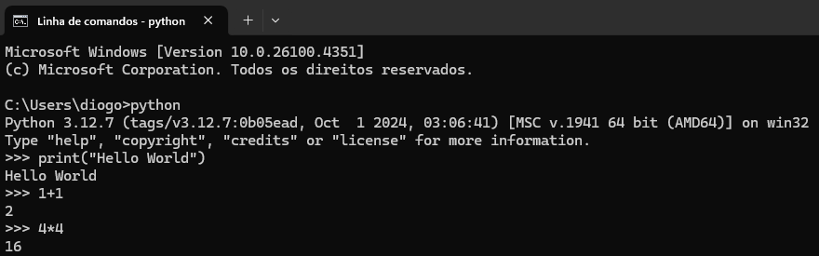
Comandos para a linha de comandos – Informação do Sistema e Comandos Úteis
Comando | Descrição | Exemplo
hostname | Mostra o nome do computador | hostname
ipconfig | Mostra as configurações de rede e IP | ipconfig
systeminfo | Mostra informações do sistema | systeminfo
start nome_do_programa | Abre um programa | start notepad
exit | Fecha a linha de comandos | exit
comando /? | Mostra ajuda sobre o comando | dir /?
Comando | Descrição | Exemplo
hostname | Mostra o nome do computador | hostname
ifconfig | Mostra informações de rede e IP | ifconfig
system_profiler | Mostra informações detalhadas do sistema | system_profiler
open nome_do_ficheiro | Abre um ficheiro ou aplicação | open notas.txt
exit | Fecha o terminal | exit
man comando | Mostra o manual de um comando | man ls
Ao escreveres python no terminal, entras no modo interativo do Python.
Para testar, escreve: print("Hello World")
O código será executado imediatamente.
Nota: Quando fechas o terminal, o código não fica guardado. Como resolvemos isto?

Slide 18
Comandos para a linha de comandos – Informação do Sistema e Comandos Úteis
Comando | Descrição | Exemplo
hostname | Mostra o nome do computador | hostname
ipconfig | Mostra as configurações de rede e IP | ipconfig
systeminfo | Mostra informações do sistema | systeminfo
start nome_do_programa | Abre um programa | start notepad
exit | Fecha a linha de comandos | exit
comando /? | Mostra ajuda sobre o comando | dir /?
Comando | Descrição | Exemplo
hostname | Mostra o nome do computador | hostname
ifconfig | Mostra informações de rede e IP | ifconfig
system_profiler | Mostra informações detalhadas do sistema | system_profiler
open nome_do_ficheiro | Abre um ficheiro ou aplicação | open notas.txt
exit | Fecha o terminal | exit
man comando | Mostra o manual de um comando | man ls
Ao escreveres python no terminal, entras no modo interativo do Python.
Para testar, escreve: print("Hello World")
O código será executado imediatamente.
Nota: Quando fechas o terminal, o código não fica guardado. Como resolvemos isto?

Slide 19


03
Integrated Development Environments (IDEs)
Ferramentas completas para escrever, testar, depurar e gerir código-fonte

Slide 20

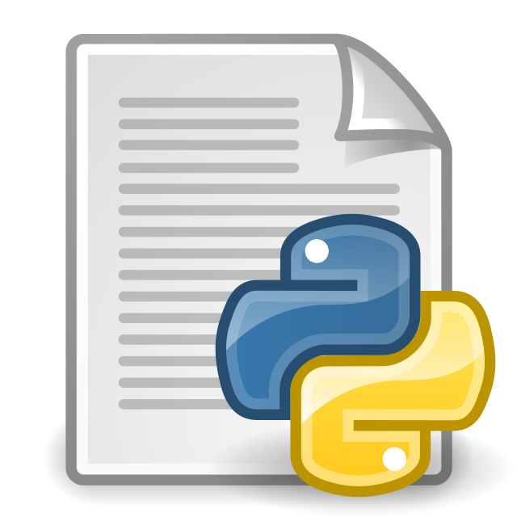

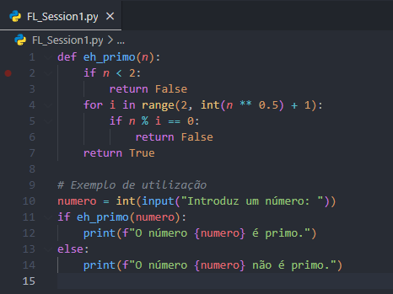
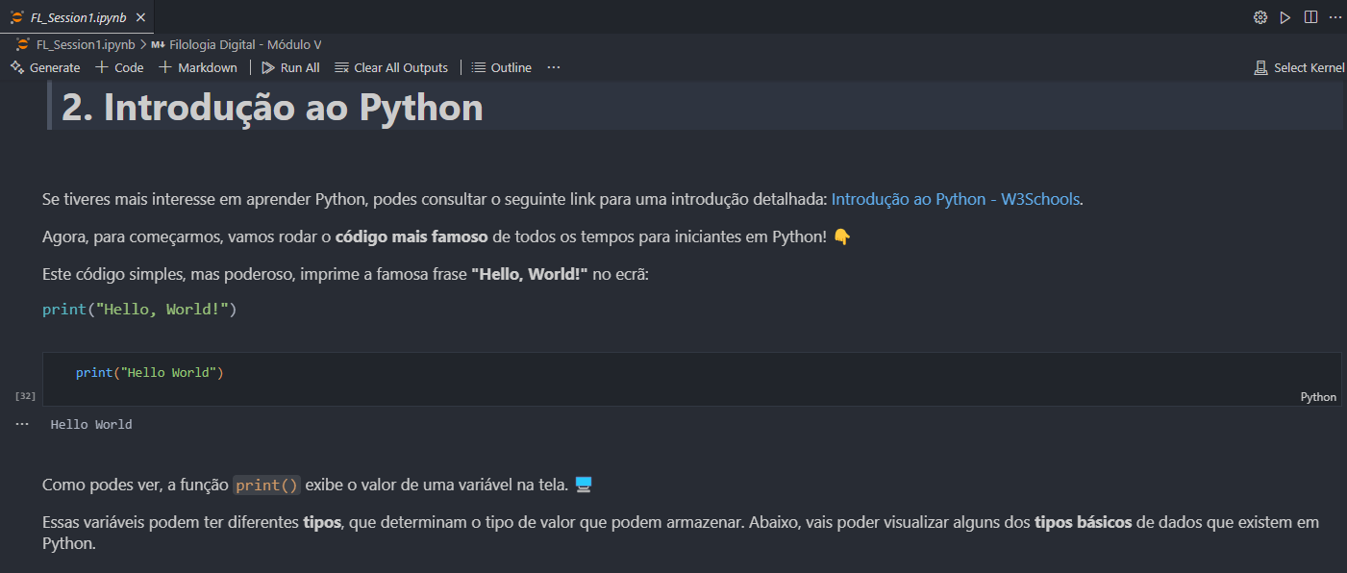
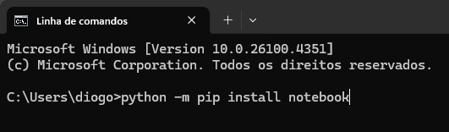
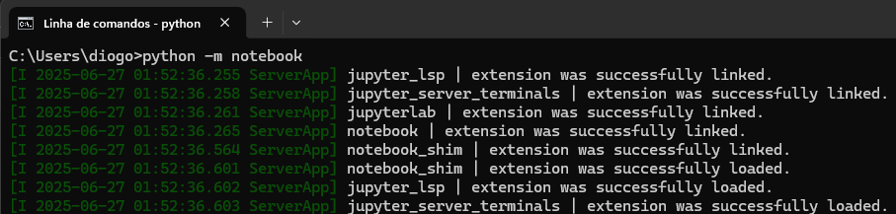
Informação relativa aos ficheiros que serão utilizados
Jupyter notebook e Jupyter lab
Em Python, é habitual utilizar ficheiros com a extensão .py. No entanto, neste caso, iremos recorrer a ficheiros com a extensão .ipynb, designados por notebooks.
Estes apresentam a vantagem de permitir a organização do código em blocos interativos, facilitando a leitura, a execução faseada e a visualização imediata dos resultados (outputs).
Ambiente interativo para escrever e executar código em blocos (células)
Usado em áreas como ciência de dados, machine learning e ensino
Permite combinar código, texto, gráficos e fórmulas matemáticas
Ideal para experimentação, análise de dados e apresentação de resultados
O JupyterLab é uma versão mais avançada e atualizada do Jupyter Notebook
python -m pip install notebook
python -m notebook
1º
2º
A instalação do JupyterLab é semelhante à do Jupyter Notebook.
A única diferença é que, nos comandos, substitui-se a palavra "notebook" por “jupyter lab".

Slide 21

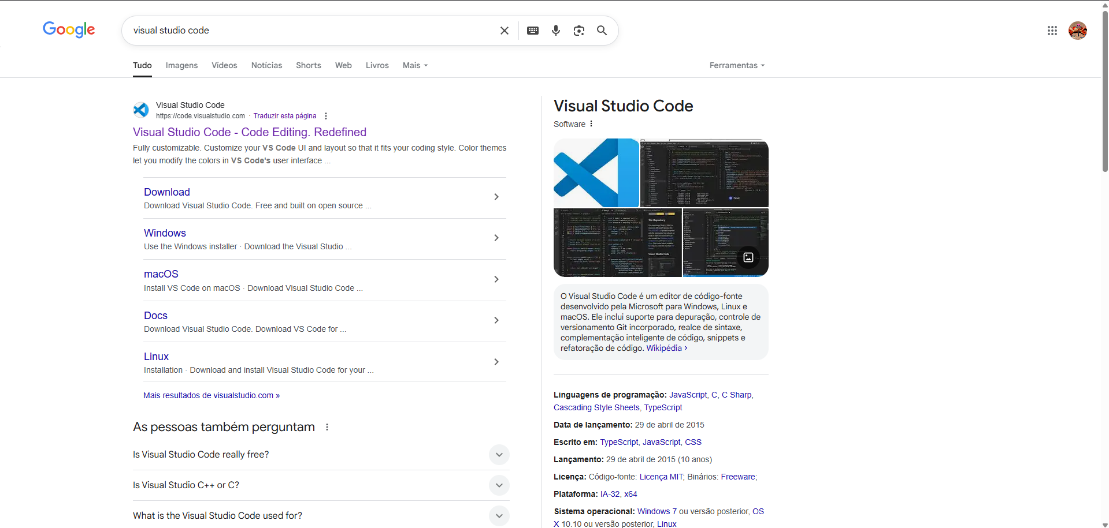
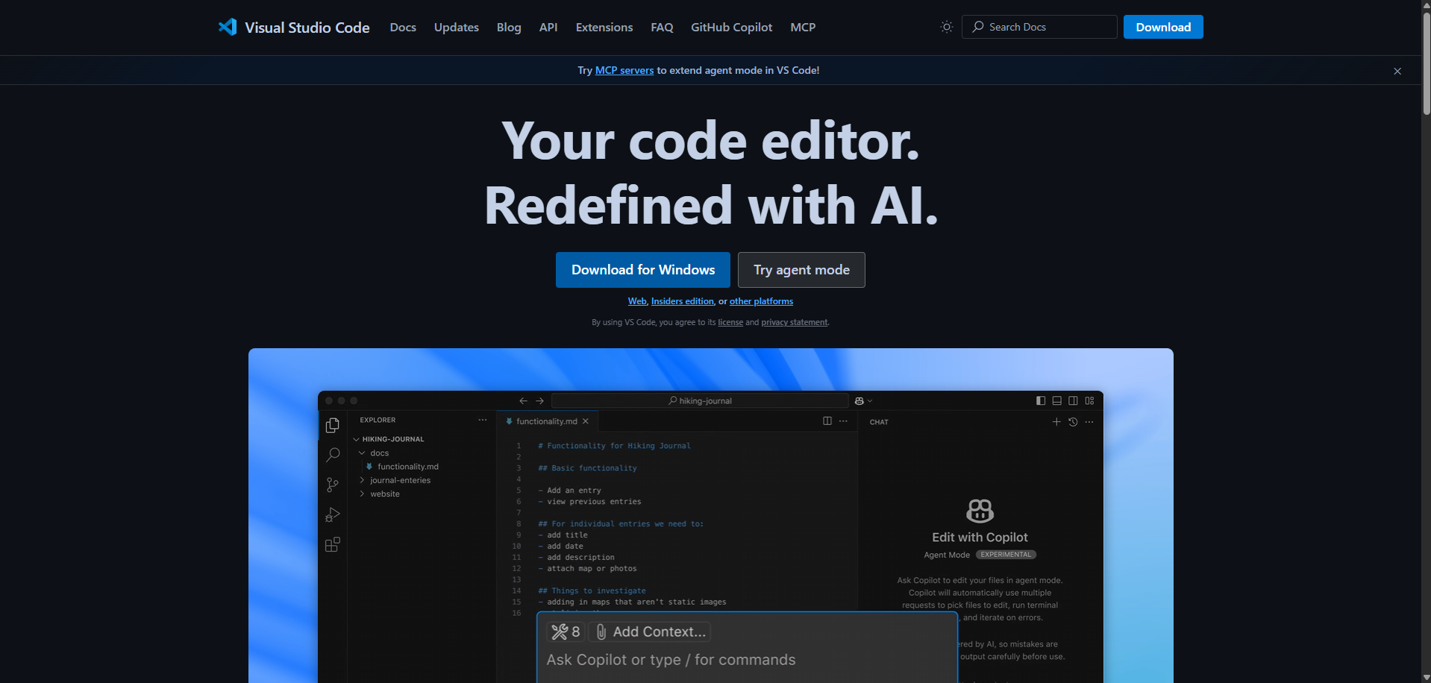
Informação relativa aos ficheiros que serão utilizados
Jupyter notebook e Jupyter lab
Em Python, é habitual utilizar ficheiros com a extensão .py. No entanto, neste caso, iremos recorrer a ficheiros com a extensão .ipynb, designados por notebooks.
Estes apresentam a vantagem de permitir a organização do código em blocos interativos, facilitando a leitura, a execução faseada e a visualização imediata dos resultados (outputs).
Ambiente interativo para escrever e executar código em blocos (células)
Usado em áreas como ciência de dados, machine learning e ensino
Permite combinar código, texto, gráficos e fórmulas matemáticas
Ideal para experimentação, análise de dados e apresentação de resultados
O JupyterLab é uma versão mais avançada e atualizada do Jupyter Notebook
python -m pip install notebook
python -m notebook
1º
2º
A instalação do JupyterLab é semelhante à do Jupyter Notebook.
A única diferença é que, nos comandos, substitui-se a palavra "notebook" por “jupyter lab".
Visual Studio Code

Slide 22
Informação relativa aos ficheiros que serão utilizados
Em Python, é habitual utilizar ficheiros com a extensão .py. No entanto, neste caso, iremos recorrer a ficheiros com a extensão .ipynb, designados por notebooks.
Estes apresentam a vantagem de permitir a organização do código em blocos interativos, facilitando a leitura, a execução faseada e a visualização imediata dos resultados (outputs).
Visual Studio Code

Slide 23
Visual Studio Code

Slide 24
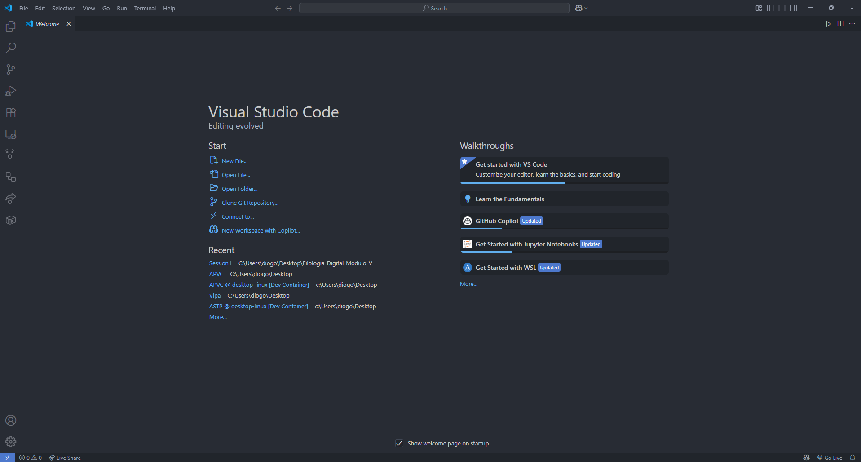
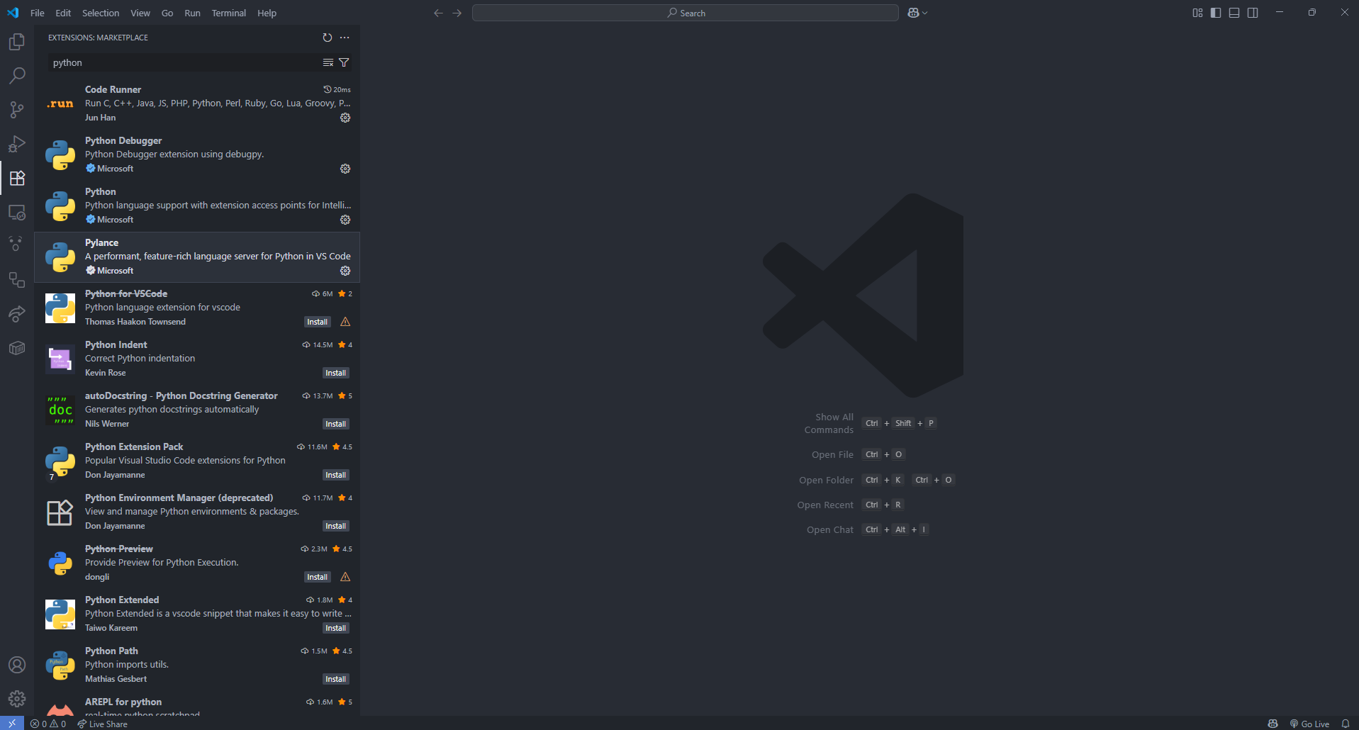
Visual Studio Code

Slide 25
Visual Studio Code

Slide 26

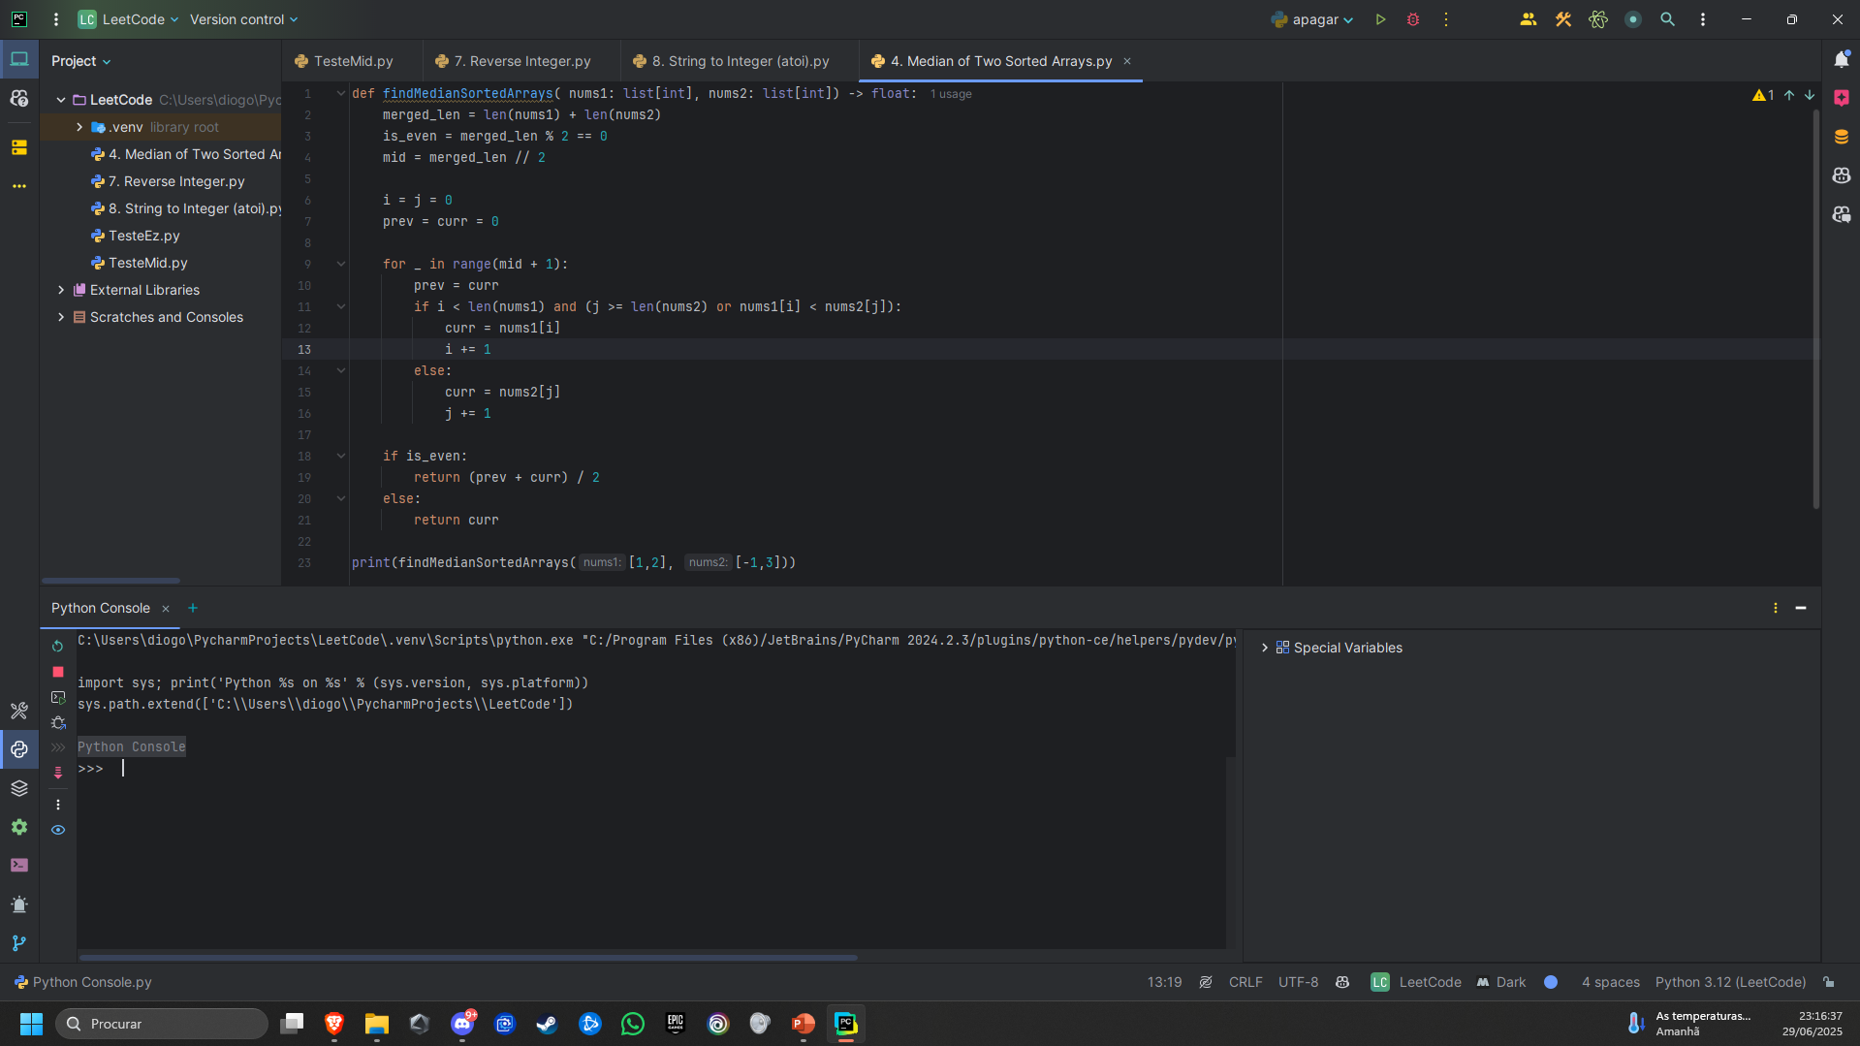
Visual Studio Code

Slide 27

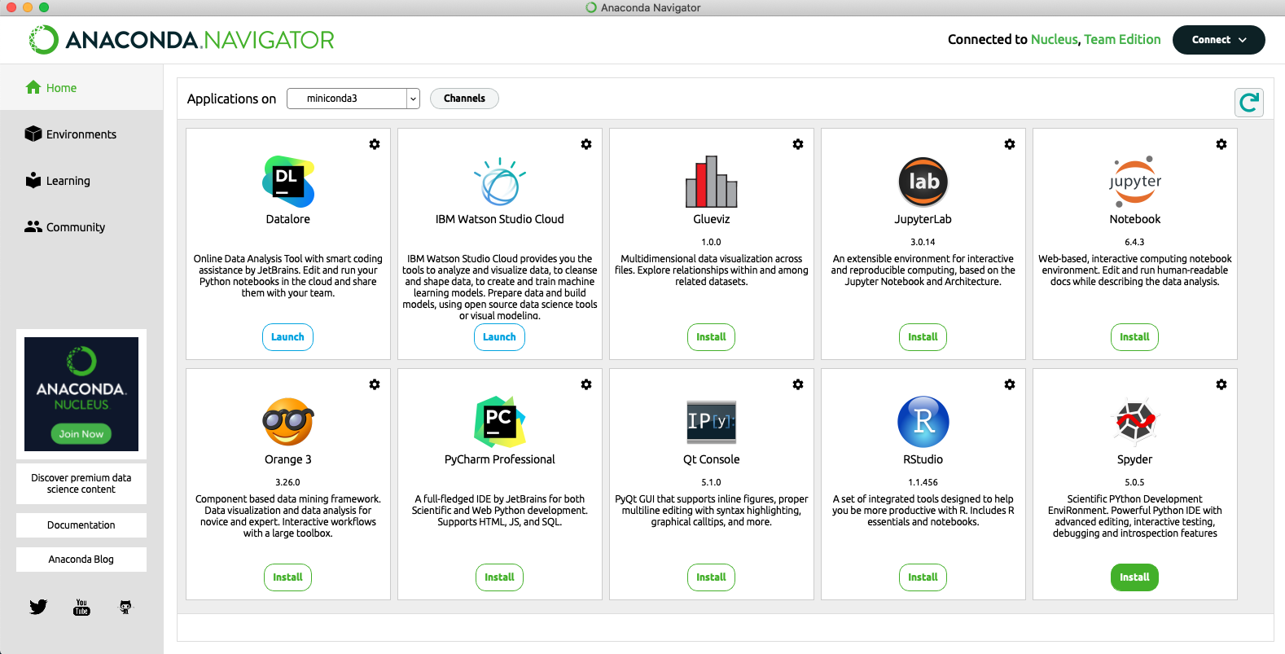
Visual Studio Code

